Slide 1
স্বাগতম

Slide 2
পাঠ
বিষয়ঃযুক্তিবিদ্যা
বর্ষঃ১ম
অধ্যায়ঃতৃতীয়
সময়ঃ৫০ মিনিট
তারিখঃ১১/০৯/২০১৯
মো.সরোয়ারই মর্তুজা
প্রভাষক,নবাবগঞ্জ ডিগ্রি কলেজ
নবাবগঞ্জ,দিনাজপুর
মোবাইল.০১৭১২৫১২৭৯০
email:mortuzalecnc@gmail.com

Slide 3
আমি কলেজে পড়ি।
রূমি হয় চতুর মেয়ে।

Slide 4
বাক্য ও যুক্তিবাক্য

Slide 5
আজকের পাঠে শিক্ষার্থীরা
১.সাধারণ বাক্য ও যুক্তিবাক্যের মধ্যে পার্থক্য বিশ্লেষণ করতে পারবে।
২.অবধারণ ও যুক্তিবাক্যের মধ্যে পার্থক্য তুলনা করতে পারবে।
৩.বাক্যের শ্রেণীবিভাগ বর্ণনা করতে পারবে।

Slide 6
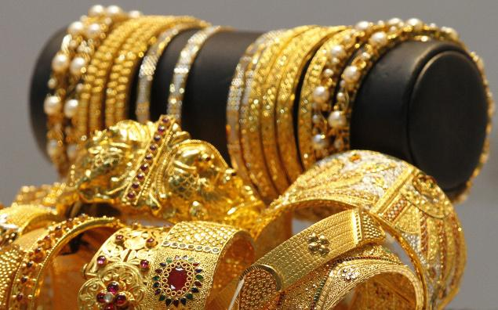
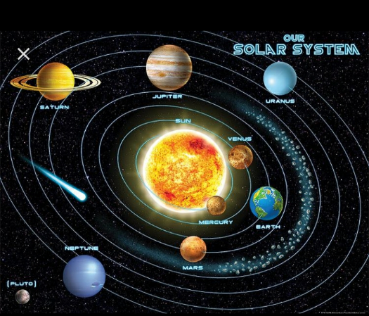
যুক্তিবাক্য
বাক্য
সোনা হয় মূল্যবান।
চাঁদ পৃথিবীর চারদিকে ঘোরে।
অবধারণ
বক হয় সাদা

Slide 7
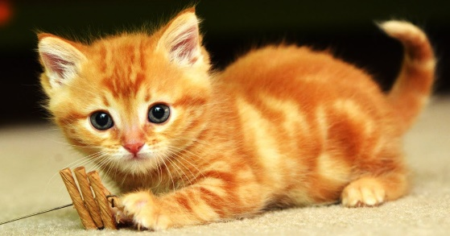
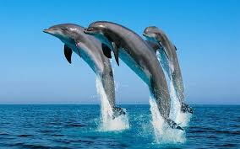
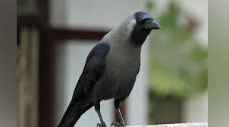
একক কাজ
ছবিটি দ্বারা বাক্য তৈরী কর ।
ছবিটি দ্বারা যুক্তি বাক্য তৈরী কর ।
ছবিটি দিয়ে অবধারণ গঠন কর।

Slide 8
ব্যাকরণ সম্মত=বর্ণনা,প্রশ্নসূচক,আদেশসূচক,ইচ্ছাসূচক,বিস্ময়সূচক।
বর্ণনামূলক/যুক্তিবাক্য

Slide 9
যুক্তিবাক্য
গঠন
সম্বন্ধ
গুণ
তাৎপর্য
নিশ্চয়তা
পরিমান
সরল,যৌগিক
অনিবার্য,বিবরনিক,সম্ভাব্য
সার্বিক,বিশেষ
বিশ্লেষক,সংশ্লেষক
নিরপেক্ষ,সাপেক্ষ
সদর্থক,নঞর্থক

Slide 10
গঠন=সরলঃএকটি মাত্র বক্তব্য।যৌগিকঃএকাধিক বক্তব্য।
সম্মন্ধ=নিরপেক্ষ উদ্দেশ্য ওবিধেয়ের সম্পর্ক শর্তহীন।সাপেক্ষঃশর্তসাপেক্ষে।
গুণ=সদার্থক,নঞর্থক।
পরিমান=সার্বিক,বিশেষ
নিশ্চয়তা=অনিবার্যঃউদ্দেশ্য বিধেয়ের অনিবার্য সম্পর্ক,বিবরণিকঃবাস্তব অভিজ্ঞতা,সম্ভাব্যঃসম্পর্ক অপর্যাপ্ত জ্ঞান।
নিশ্চয়তা=বিশ্লেষকঃসংশ্লেষক

Slide 11
দলীয় কাজ
পদ্মা দলঃগুণ ও পরিমাণ অনুসারে যুক্তিবাক্যের বিভাগ দেখাও।
মেঘনা দলঃগঠন অনুসারে যুক্তিবাক্যের শ্রেণীকরণ দেখাও।

Slide 12
মূল্যায়ন
গঠন অনুযায়ী যুক্তিবাক্য কয় প্রকার?
সার্বিক কি?বিশেষ কি?
বাক্য কি।
অবধারণ কি।
মানসিক সংযুক্তি কি।
কতভাবে বাক্যের শ্রেণীকরণ দেখানো যায়?

Slide 13
বাড়ীর কাজ
যুক্তিবাক্য ও অবধারণের মধ্যে পার্থক্য আছে কি?

Slide 14
ধন্যবাদ

